Slide 1
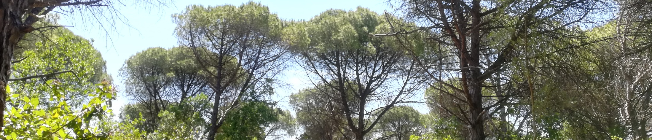
Inventário Florestal Variáveis da árvore e do povoamento
Margarida Tomé e Susana Barreiro
Instituto Superior de Agronomia
Universidade de Lisboa

Slide 2
Qualidade da estação
Métodos diretos
Métodos indiretos – Curvas de Classe de Qualidade (CCQ)

Slide 3
Qualidade da estação (pag 220)
A qualidade de uma estação relativamente a uma determinada espécie florestal refere-se à produtividade potencial, tanto presente como futura, de um povoamento da espécie em causa vegetando nessa estação
O termo estação (site) refere-se a uma área considerada em termos do seu ambiente, na medida em que este determina o tipo e qualidade da vegetação que a área pode suportar

Slide 4
Qualidade da estação – métodos de avaliação
Os métodos de avaliação da qualidade da estação podem classificar-se em três grupos:
Avaliação direta através da determinação e medição direta dos fatores ambientais mais associados com o crescimento das árvores
Avaliação semi-indireta com base na estimativa do índice de qualidade da estação a partir de fatores ambientais
Avaliação indireta através da medição de características da própria vegetação que expressem os resultados desses fatores ambientais, (ou através do volume presente no povoamento, ou da presença de plantas indicadoras)
O método indireto, tradicionalmente utilizado para definir a qualidade da estação, é sem dúvida a determinação do índice de qualidade da estação ou da classe de qualidade a partir do crescimento em altura das árvores dominantes.

Slide 5
Qualidade da estação – avaliação indireta
A altura das árvores maiores não é geralmente afetada pela competição entre árvores, pelo que é um bom indicador da produtividade da estação
O índice de qualidade da estação (site index, S) pode ser definido como a altura dominante que um povoamento tem, teve ou terá a uma determinada idade padrão
Seleciona-se geralmente uma idade próxima da idade de revolução da espécie

Slide 6
Curvas de classe de qualidade:
Qualidade da estação – avaliação indireta
É vulgar agrupar os valores que o índice de qualidade da estação pode tomar numa determinada região em classes, designadas por classes de qualidade
As curvas de classe de qualidade são a representação gráfica da evolução da altura dominante com a idade
Representam-se simultâneamente no mesmo gráfico várias curvas correspondentes à gama de valores de índice de qualidade da estação presentes na região que pretendem representar

Slide 7
Curvas de classe de qualidade: Pinheiro bravo
Qualidade da estação – avaliação indireta
Como saber a que classe de qualidade pertence um povoamento de 32 anos cuja altura dominante é 16 m?
Alta!
Quanto medirá um povoamento com 39 anos sabendo que tem uma classe de qualidade superior ?
20 m!

Slide 8
Funções de crescimento em altura dominante (hdom)
Qualidade da estação – avaliação indireta
As funções de crescimento em hdom podem ser utilizadas para estimar a altura dominante a uma idade padrão, logo o índice de qualidade da estação
Há dois tipos de funções de crescimento em hdom
Funções de crescimento em que o índice de qualidade da estação (S) é utilizado como variável independente
Funções de crescimento formuladas como equações às diferenças, nas quais a altura dominante no instante t₂ (hdom₂) é estimada a partir da altura dominante no instante t₁ (hdom₁) e dos dois instantes t₁ e t₂

Slide 9
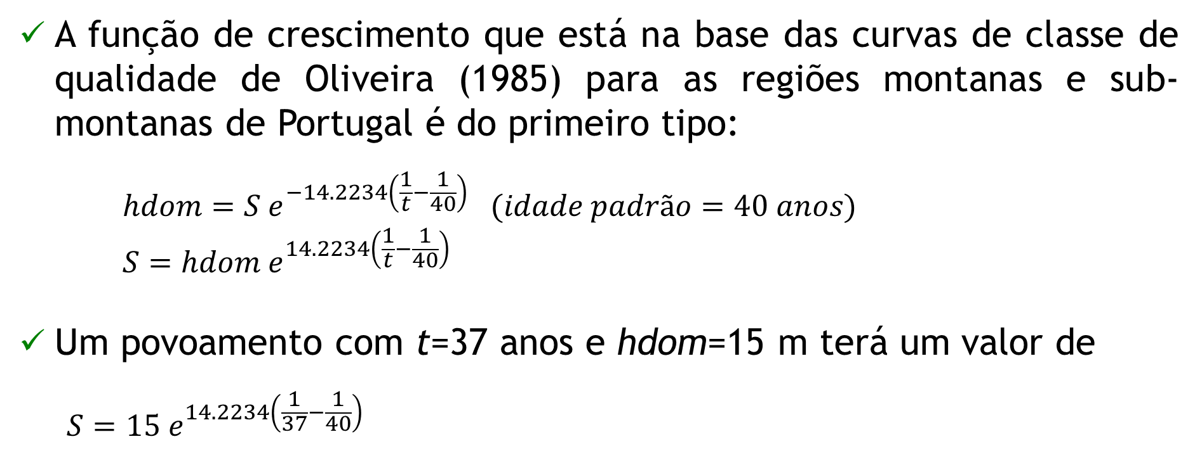
Qualidade da estação – avaliação indireta
Funções de crescimento em hdom - S variável independente
A função de crescimento que está na base das curvas de classe de qualidade de Oliveira (1985) para as regiões montanas e sub-montanas de Portugal é do primeiro tipo:
$$hdom=S e^{−14.2234\left(\frac{1}{t}−\frac{1}{40}\right)} (idade padrão=40 anos)$$
$$S=hdom e^{14.2234\left(\frac{1}{t}−\frac{1}{40}\right)}$$
Um povoamento com t=37 anos e hdom=15 m terá um valor de
$$S=15 e^{14.2234\left(\frac{1}{37}−\frac{1}{40}\right)}$$

Slide 10
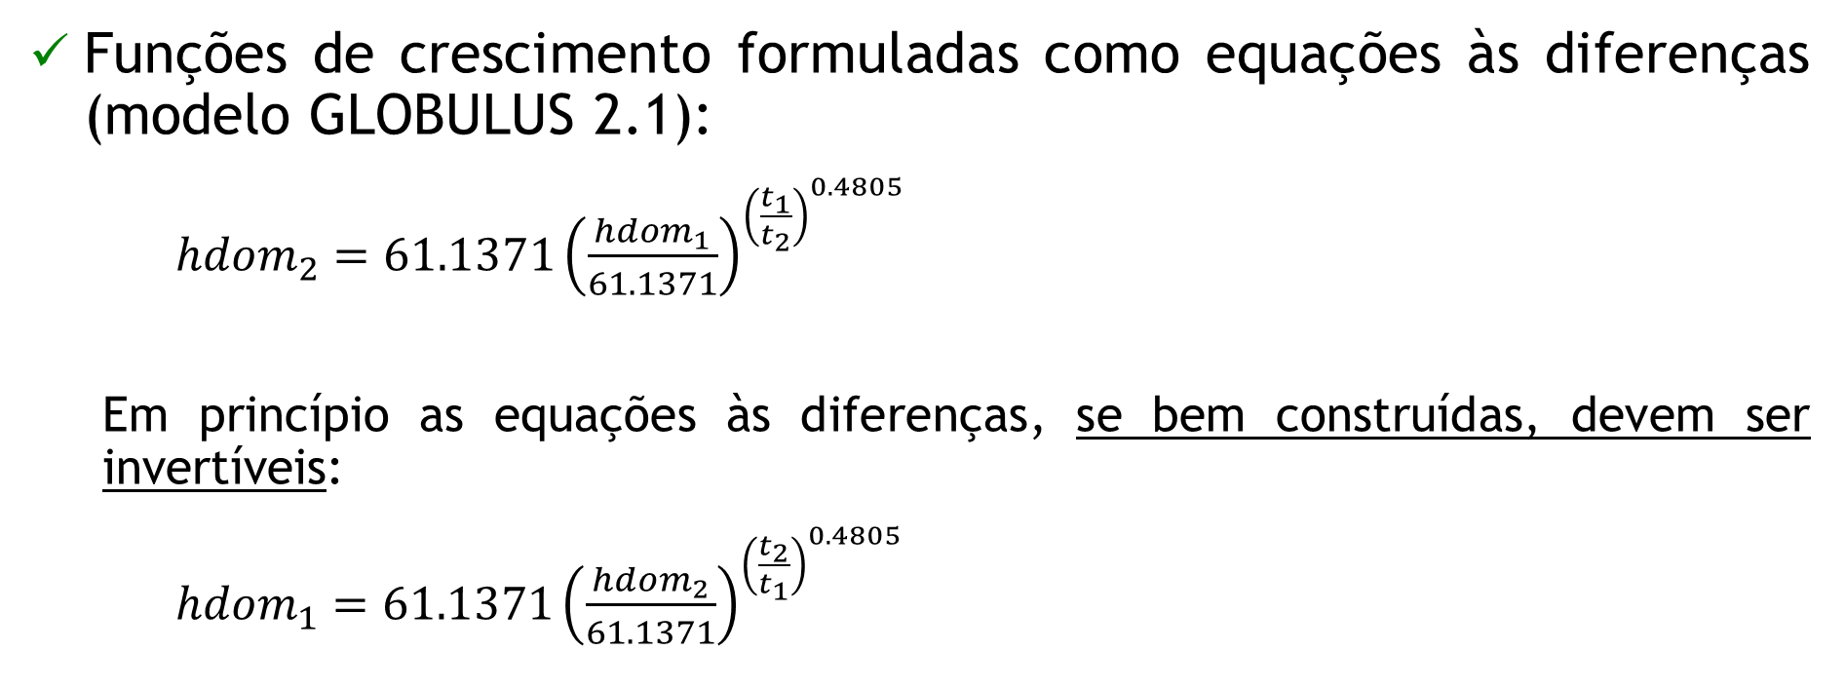
Qualidade da estação – avaliação indireta
Funções de crescimento em hdom - Equações às diferenças
Funções de crescimento formuladas como equações às diferenças (modelo GLOBULUS 2.1):
${hdom}_{2}=61.1371{\left(\frac{{hdom}_{1}}{61.1371}\right)}^{{\left(\frac{t_{1}}{t_{2}}\right)}^{0.4805}}$
Em princípio as equações às diferenças, se bem construídas, devem ser invertíveis:
${hdom}_{1}=61.1371{\left(\frac{{hdom}_{2}}{61.1371}\right)}^{{\left(\frac{t_{2}}{t_{1}}\right)}^{0.4805}}$

Slide 11
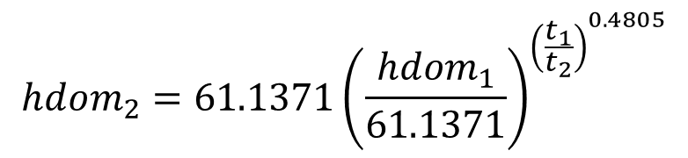
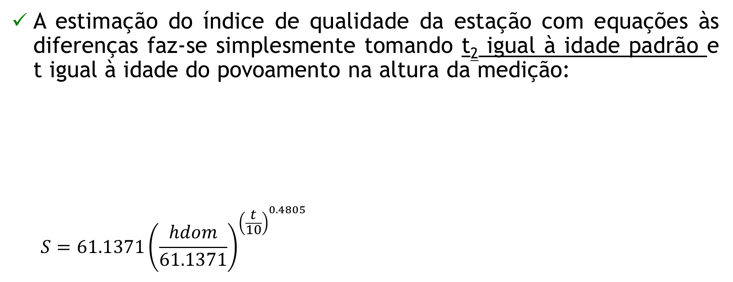
Qualidade da estação – avaliação indireta
Funções de crescimento em hdom - Equações às diferenças
A estimação do índice de qualidade da estação com equações às diferenças faz-se simplesmente tomando t₂ igual à idade padrão e t igual à idade do povoamento na altura da medição:
$$S=61.1371{\left(\frac{hdom}{61.1371}\right)}^{{\left(\frac{t}{10}\right)}^{0.4805}}$$
$${hdom}_{2}=61.1371{\left(\frac{{hdom}_{1}}{61.1371}\right)}^{{\left(\frac{t_{1}}{t_{2}}\right)}^{0.4805}}$$

Slide 12
Qualidade da estação – avaliação indireta
Curvas de classe de qualidade - Eucalipto

Slide 13
estimação da produtividade da estação
Qualidade da estação – avaliação indireta
Curvas de classe de qualidade - Sobreiro

Slide 14
Qualidade da estação – avaliação indireta
Curvas de classe de qualidade - IFN
Modelos para estimar o S
S: índice de qualidade da estação
hdom: altura dominante (m)
hdom_{d}: altura dominante acima do d (m)
t : idade
t_{d}: idade acima do d (anos)
t_{p}: idade padrão (anos)
(coeficientes no slide seguinte)

Slide 15
Qualidade da estação – avaliação indireta
Curvas de classe de qualidade - IFN
Modelos para estimar o S
coeficientes para as principais espécies

Slide 16
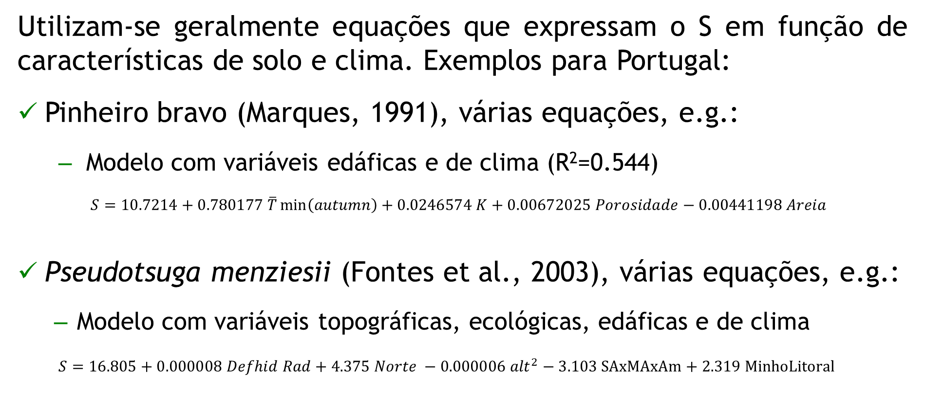
Qualidade da estação – avaliação semi-indireta
Utilizam-se geralmente equações que expressam o S em função de características de solo e clima. Exemplos para Portugal:
Pinheiro bravo (Marques, 1991), várias equações, e.g.:
Modelo com variáveis edáficas e de clima (R²=0.544)
$$S=10.7214+0.780177 \overline{T}\min\left(autumn\right)+0.0246574 K+0.00672025 Porosidade−0.00441198 Areia$$
Pseudotsuga menziesii (Fontes et al., 2003), várias equações, e.g.:
Modelo com variáveis topográficas, ecológicas, edáficas e de clima
$$S=16.805+0.000008 Defhid Rad+4.375 Norte −0.000006 {alt}^{2}−3.103 SAxMAxAm+2.319 MinhoLitoral$$

Slide 17
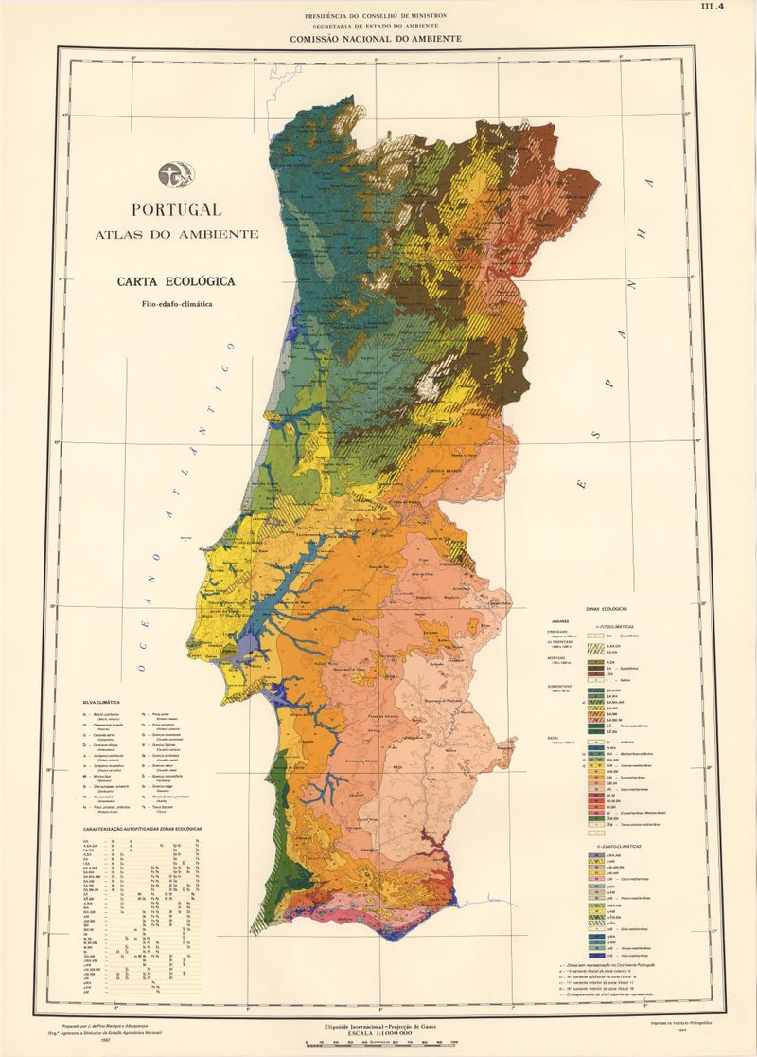
Carta Ecológica
Estão definidas Zonas Ecológicas através da classificação de Andares, Zonas Fitoclimáticas e Zonas Edafo-Climáticas:
ALTIMONTANO (100 – 1300 m)
AxSAxOA – Atlântico x Sub-Atlântico x Oro-Atlântico
…
MONTANO (700 - 1000 m)
AxSA - Atlântica x Subatlântica
SA - Subatlântica
…
SUBMONTANOS (400 – 700 m)
SAxAxMA - Subatlântica x Atlântica x Mediterrâneo-Atlântica
SAxMA - Subatlântica x Mediterrâneo-Atlântica
SAxMAxAM – Subatlântica x Mediterrâneo-Atlântica x Altimontana
…
BASAL (< 400 m)
A x MA - Atlântica x Mediterrâneo-Atlântica
MA - Mediterrâneo-Atlântica
MA x AM - Mediterraneo-Atlântica x Atlante-mediterrânea
…
Albuquerque, JPM, 1982. Carta ecológica de Portugal – Fito-edafo-climática; Atlas do Ambiente.

Slide 18
Qualidade da estação – avaliação semi-indireta
Utilizam-se geralmente equações que expressam o S em função de características de solo e clima. Exemplos para Portugal:
Sobreiro (Paulo et al., 2015), várias equações, e.g.:
Estudo baseado em várias parcelas estabelecidas em povoamentos juvenis (de idade conhecida) representativos dos montados em Portugal (situações contrastantes de solo e clima)
Cada parcela foi objeto de uma caracterização detalhada do solo, incluindo o estudo de todo o perfil do solo
O clima foi caraterizado pela média do concelho no qual se localiza cada parcela
Utilizaram-se as curvas de classe de qualidade desenvolvidas para Espanha – Mariola Gonzaléz – para estimar o índice de qualidade da estação (S) de cada parcela
Modelou-se então a relação entre o índice de qualidade da estação e as características de solo e clima

Slide 19
Qualidade da estação – avaliação semi-indireta
Utilizam-se geralmente equações que expressam o S em função de características de solo e clima. Exemplos para Portugal:
Sobreiro (Paulo et al., 2015), Modelo detalhado:
Solos
Litologia
S=14.420
+ 0.468 Arenosolos + 0.150 Cambisolos - 0.492 Leptosolos + 0.233 Luvisolos - 0.596 Podzois
- 0.602 Areias + 0.256 Arenitos + 0.817 Form.det.xisto – 1.965 Argilasxistosas + 0.074 Xistos + 0.406 Granitos
+ 0.013 Profundidade do solo
- 0.518 Textura fina – 0.028 Textura média + 0.495 Textura grosseira
+ 0.037 Espessura do horizonte A
- 0.012 Evaporação média mensal (mm)
- 0.284 Número médio mensal de dias com geada

Slide 20
Qualidade da estação – avaliação semi-indireta
Utilizam-se geralmente equações que expressam o S em função de características de solo e clima. Exemplos para Portugal:
Sobreiro (Paulo et al., 2015) Modelo simplificado:
S=16.446
+ 0.574 (7) + 1.073 (8) – 4.303 (17) – 3.364 (20) – 1.237 (22) – 0.951 (26) + 2.125 (311) + 0.115 (310)
- 0.006 Evaporação média mensal (mm)
- 0.291 Número médio mensal de dias com geada
Litologia
(os números representam os códigos das unidades litológicas do Atlas do Ambiente)

Slide 21
Qualidade da estação – avaliação semi-indireta
Utilizam-se geralmente equações que expressam o S em função de características de solo e clima. Exemplos para Portugal:
Sobreiro (Paulo et al., 2015), Modelo simplificado:
Permitiu elaborar a cartografia da produtividade do sobreiro

Slide 22
Exercicios Práticos:
1.2.3 Processamento dos dados de uma parcela – enumeração completa de diâmetros e medição de altura em árvores modelo
Comece por verificar a seleção das árvores modelo pelo método de Draudt modificado, partindo do princípio que a numeração das árvores corresponde à ordem pela qual elas foram medidas no campo (Figura 6)
Utilizando as equações do Inventário Florestal Nacional (no ANEXO I), faça os seguintes cálculos para a parcela da Figura 10:
O número de árvores vivas por há e o número de árvores mortas por ha
A área basal por hectare (m² ha⁻¹) e o diâmetro quadrático médio (cm)
O diâmetro e a altura dominante do povoamento (cm)
Estimativa da altura das árvores cuja altura não foi medida com as relações hipsométricas gerais do Inventário Florestal Nacional (no ANEXO I)
O índice de qualidade da estação (idade padrão de 10, 40 e 80 anos, respetivamente para Ec, Pb e Sb)

